Slide 1
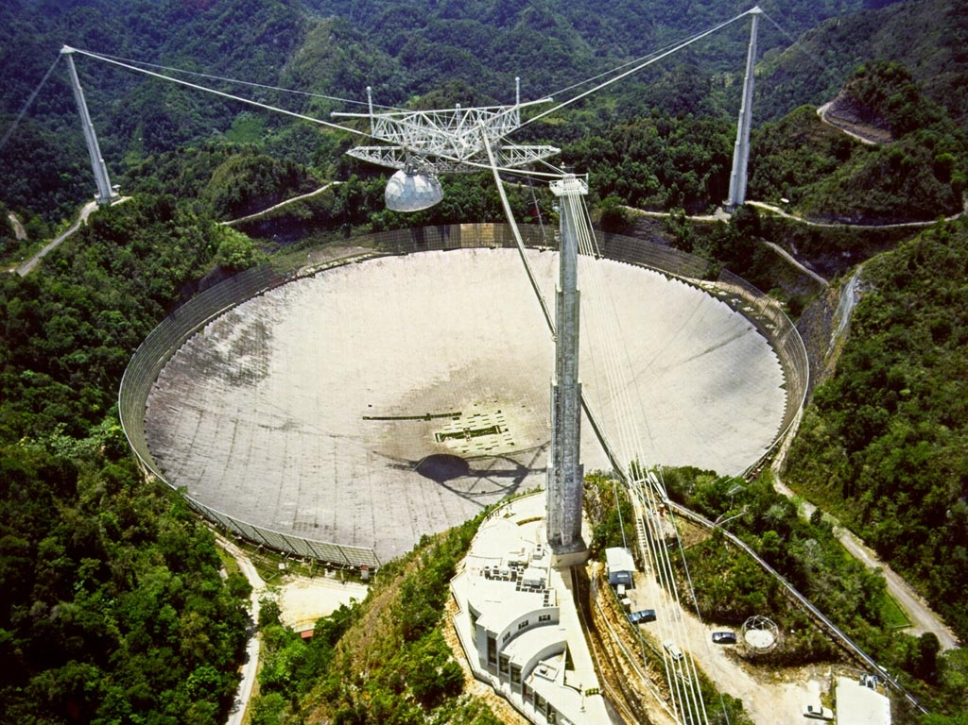
第8章 电磁感应与电磁场
8.1 电磁感应的基本规律
8.2 动生电动势与感生电动势
8.3 自感 互感
8.4 磁 能
8.5 麦克斯韦电磁场理论简介
建于波多黎各的直径达305 m的射电望远镜

Slide 2
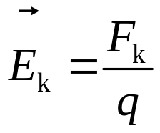


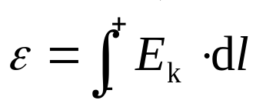
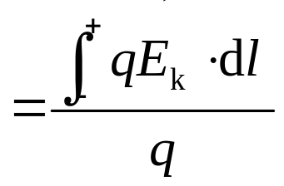
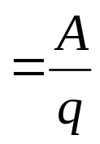
8.1 电磁感应的基本规律
一、电动势
非静电场场强
+
非静电力
−
+
−
电动势
+
+
−
+
−
+
−
电源
说明 电动势的物理意义
电动势表示将单位正电荷从负极推向正极，非静电力所做的功

Slide 3



二、 电磁感应现象
N
S
法拉第的实验
磁铁与线圈相对运动，线圈中产生电流
一线圈电流变化，附近其它线圈中产生
感应电流
电磁感应实验的结论
当穿过一个闭合导体回路的磁通量变化时，回路中就出现感应电流

Slide 4
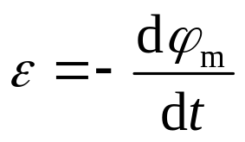

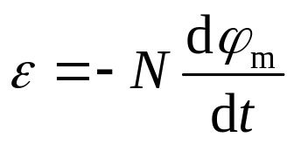
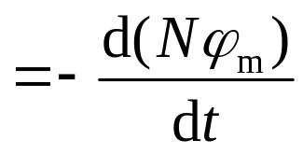
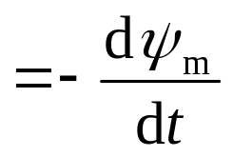
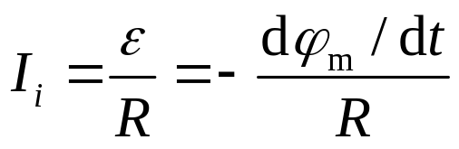
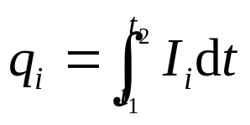
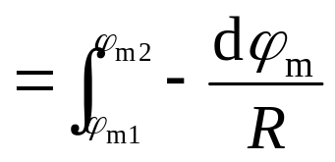
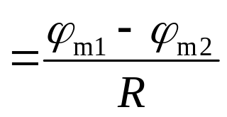
三、电磁感应定律
1. 电动势大小与通过回路磁通量的变化率成正比
(1)若回路是 N 匝密绕线圈
(2)若闭合回路中电阻为R，电流
铁磁质
则一段时间内经过电流计的电荷电量为
测量B
I_{i}
G

Slide 5
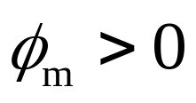

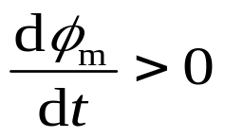
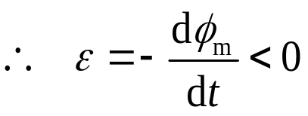
2. 负号决定感应电动势方向
ε
N
S

Slide 6
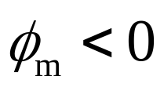
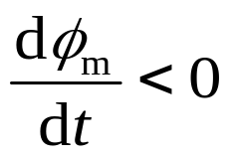
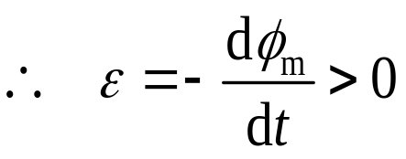
2. 负号决定感应电动势方向
ε
N
S

Slide 7

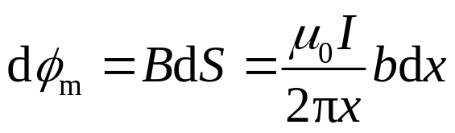


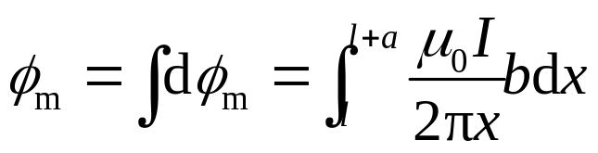

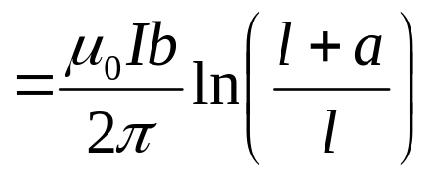
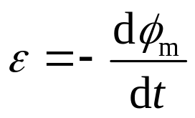
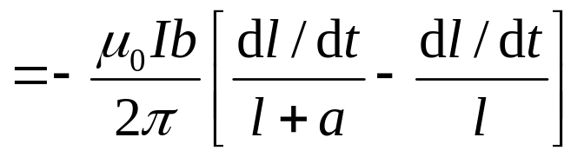
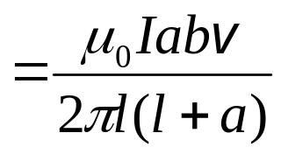
例
在无限长直载流导线的磁场中，有一运动的导体线框，导体线框与载流导线共面，求线框中的感应电动势。
解
通过面积元的磁通量
v
通过线框的磁通量
电动势

Slide 8


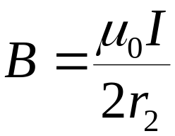

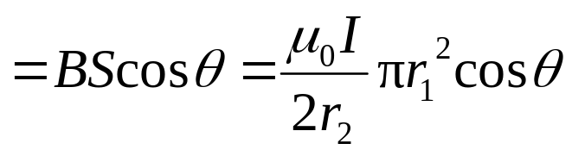
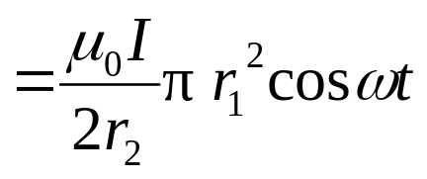

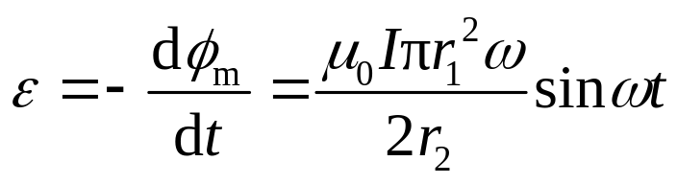
例
两个同心圆环，已知 r₁<<r₂,大线圈中通有电流I ,当小圆环绕直径以w 转动时，求小圆环中的感应电动势 。
解
大圆环在圆心处产生的磁场
通过小线圈的磁通量
感应电动势

Slide 9


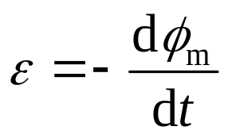
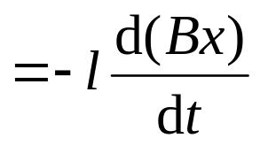

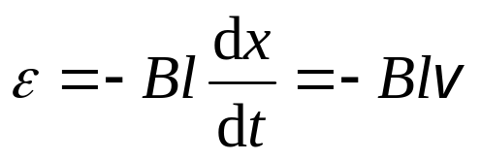
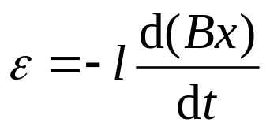
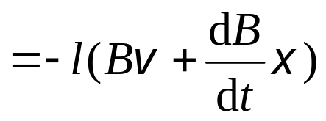
例
匀强磁场中，导线可在导轨上滑动，求回路中感应电动势。
解
磁通量
x
若磁场为恒磁场
若磁场为变化的磁场

